Slide 1
Docker for dev
Mahdi Nouari

Slide 2
Le projet
Rédiger une nouvelle procédure pour installer Docker for Windows sur Windows 10
Monter une plateforme ofbiz avec docker for Windows
Utiliser Docker for windows plutot que Docker toolbox
L'utilisation de Docker par les développeurs est assurée par les TL et/ou Framework.

Slide 3
Avantage docker for windows
La solution docker for Windows est plus native Windows (Hyper V plutôt que Virtual box)
Nécessite moins de configuration

Slide 4
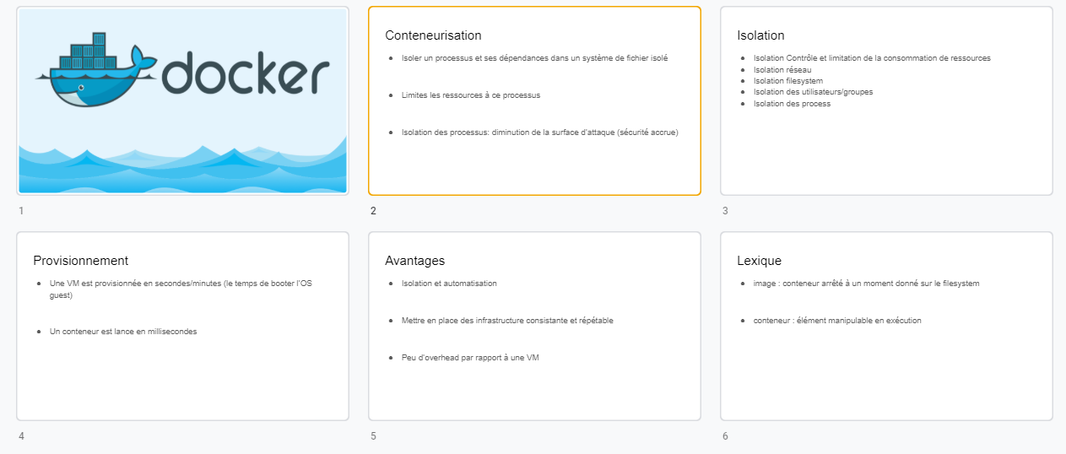

Slide 5
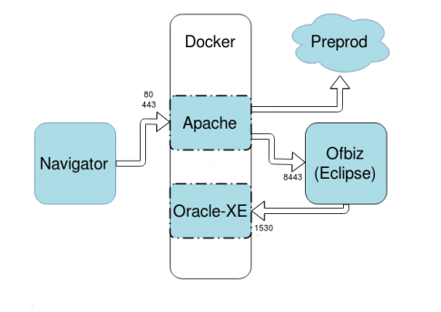
Docker : architecture projet

Slide 6
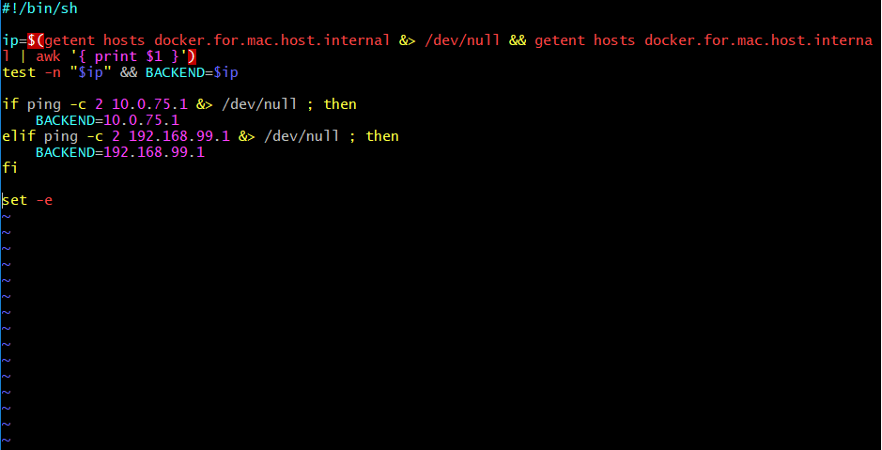
Script 1

Slide 7
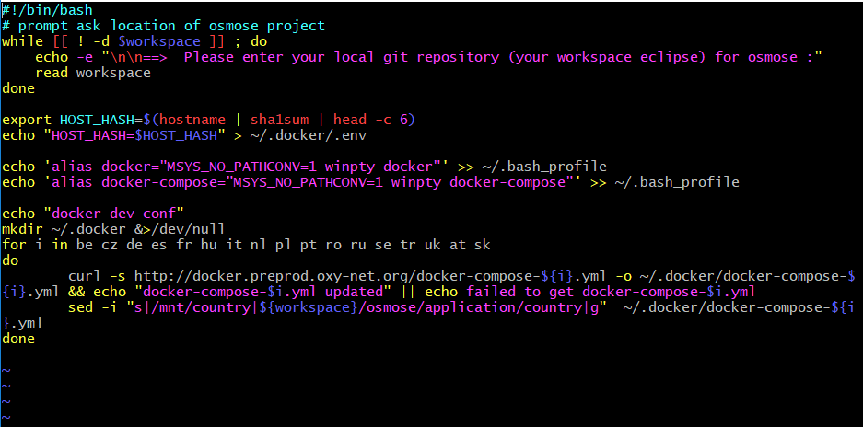
Script 2

Slide 8
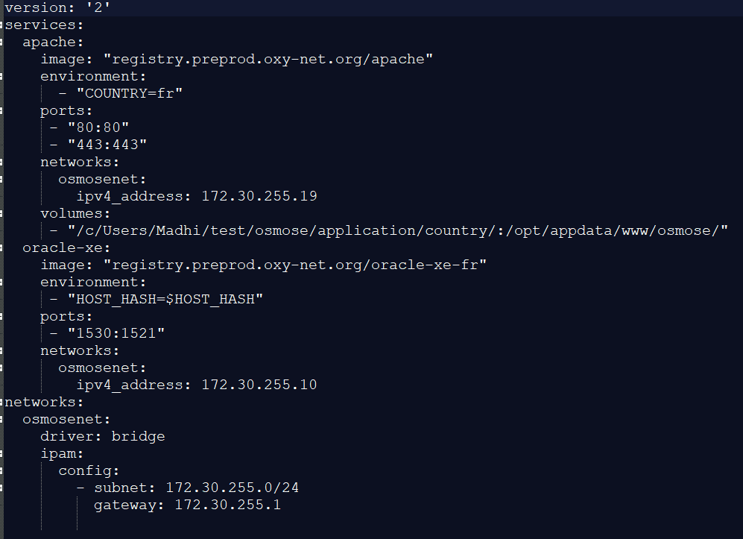
Script 3

Slide 9
Procédure de test
Le test consiste a :
Vérifier que les containers soient bien démarrés
Vérifier que images apache tape bien sur la bonne ip pour rediriger vers l'appli osmose démarré en local.

Slide 10
Execution
Cd ~/.docker
docker-compose -f docker-compose-fr.yml pull apache
docker-compose -f docker-compose-fr.yml up -d apache
docker ps | grep -q docker_apache_1 && echo ok # la commande doit afficher ok
touch /c/Users/<nom_utilisateur>/osmose/application/country/test.txt
docker exec -it docker_apache_1 bash
ls /opt/appdata/www/osmose/test.txt &>/dev/null && echo ok # la commande doit afficher ok
grep -q 10.0.75.1 /etc/hosts && echo ok # la commande doit afficher ok

Slide 11
raf
Suppression des anciennes images via une tache cron
Tests d’intégrations / acceptations
Docker for DEV : Version MAC

